Slide 1
PRESENTACIÓN
I.E.F.O

Slide 2
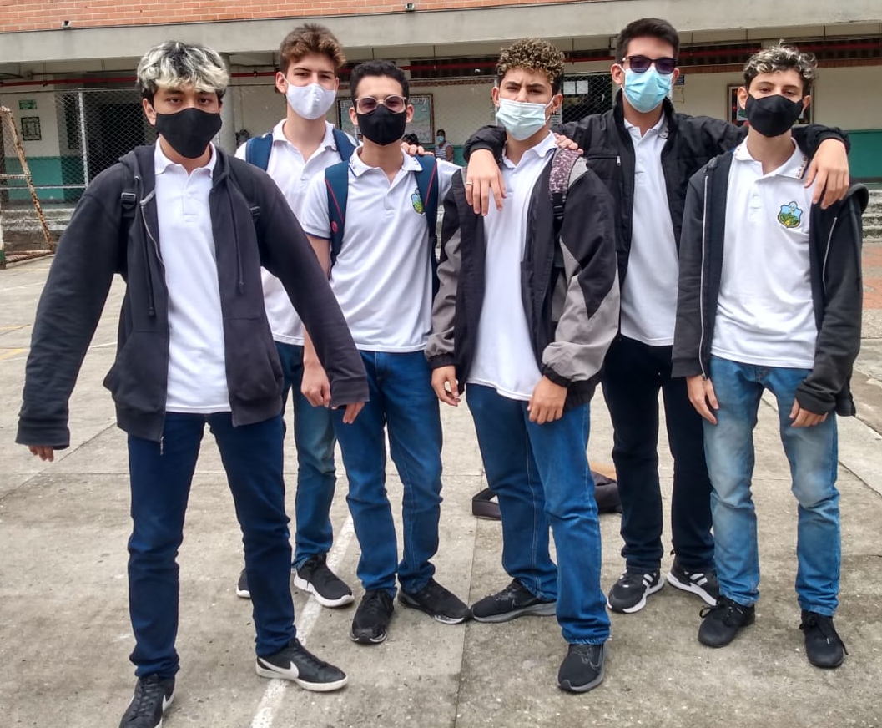

INTEGRANTES DEL EQUIPO

Slide 3
ROLES DEL EQUIPO
01
02
03
05
EL VOLADO
EL REALIZADOR
EL ENERGIZADOR
Da ideas y muere por
innovar
Se asegura que todos
Esten cómodos
Anima al equipo a seguir
Adelante
04
EL EXPLORADOR
EL INFLUENCER
No para de aprender
Es la imagen del equipo

Slide 4
RETO
NUESTRA SOLUCIÓN
Crear una solución que permita conocer el desarrollo y desempeño de una persona en HMV
Uso de una plataforma web
Tener una interfaz amigable
Implementación de nuevas metodologías

Slide 5
GRACIAS POR VER!!!
Jóvenes Talento 4.0
En busca de cambiar el mundo

